Slide 1
Final Homework
iPhone应用开发技术
项目介绍
21751116 单黎莎

Slide 2
学习历程
汤姆猫
OC语法
category
ARC机制
UI基础
UIScrollView
UITableView
Ui进阶
多控制器管理
UITabBarController
网络编程
Protocol
Foundation框架
Delegate
Quartz2D
手势识别
核心动画
多线程
GET&POST
To be continue...
私人通讯录

Slide 3
01 私人通讯录

Slide 4

主要练习知识点
数据传递与存储
界面跳转
XML属性列表（plist）归档
preference（偏好设置）
NSKeyedArchiver归档
SQLite
Core Data
一共有五个控制器，每一个页面一个控制器
使用一个导航控制器实现导航功能
VIEW
loginView
contactsView
addView
editView
界面布局
功能实现

Slide 5
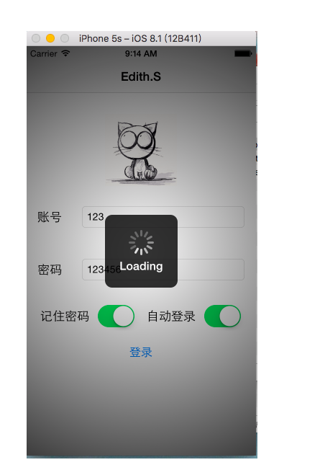
界面展示
01
02
登录
添加
联系人列表
详情
03
04

Slide 6
程序功能
私密通讯录
需要通过账号密码登录，防止他人窥视
添加
联系人
他的
标签
编辑
详情

Slide 7
02 不会说话的汤姆猫
让我真正对ios开发感兴趣的一个应用
在学习iPhone开发过程中多次尝试实现的一个应用

Slide 8
主要界面展示

Slide 9
主要界面展示

Slide 10
应用知识点
NSBundle
利用mainBundle访问软件资源包中的资源
模拟器应用程序的安装路径
iOS的渐变
头尾式
Block式
模型
存储数据，继承于NSObjec
模型类：用于存储数据的类
Ui基础

Slide 11
03 缺陷与反思

Slide 12

我的不足
个人水平有限，学习尚未结束，仅能先给出这样的作业…后续学习仍在继续
学习时间不够长，语言不熟悉，练习不够
创意有限，知识有限，未实现网络化

Slide 13
感谢您的观看
Thank you for your watching
项目介绍
21751116 单黎莎
PPT模板下载：www.1ppt.com/moban/ 行业PPT模板：www.1ppt.com/hangye/
节日PPT模板：www.1ppt.com/jieri/ PPT素材下载：www.1ppt.com/sucai/
PPT背景图片：www.1ppt.com/beijing/ PPT图表下载：www.1ppt.com/tubiao/
优秀PPT下载：www.1ppt.com/xiazai/ PPT教程： www.1ppt.com/powerpoint/
Word教程： www.1ppt.com/word/ Excel教程：www.1ppt.com/excel/
资料下载：www.1ppt.com/ziliao/ PPT课件下载：www.1ppt.com/kejian/
范文下载：www.1ppt.com/fanwen/ 试卷下载：www.1ppt.com/shiti/
教案下载：www.1ppt.com/jiaoan/ PPT论坛：www.1ppt.cn

